Slide 1
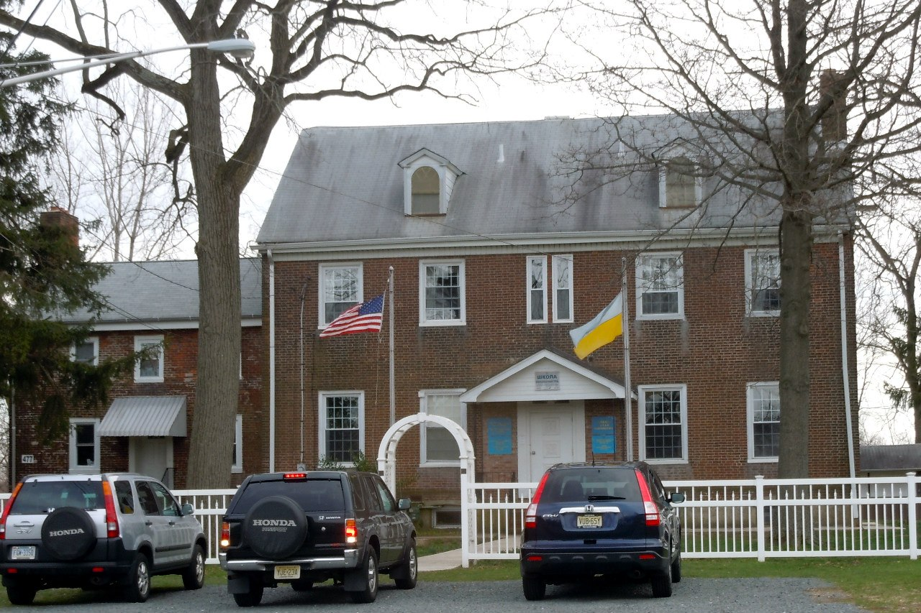
Українські Революційні Пісні
“Гімн України”
«Ще не вмерла України і слава, і воля,
Ще нам, браття молодії, усміхнеться доля.
Згинуть наші воріженьки, як роса на сонці.
Запануєм і ми, браття, у своїй сторонці.
Приспів:
Душу й тіло ми положим за нашу свободу,
І покажем, що ми, браття, козацького роду».
Станем, браття всі за волю, від Сяну до Дону
В ріднім краї панувати не дамо нікому.
Чорне море ще всміхнеться, дід Дніпро зрадіє
Ще на нашій Україні доленька наспіє
Приспів:
Душу й тіло ми положим за нашу свободу,
І покажем, що ми, браття, козацького роду».
А завзяття, праця щира свого ще докаже
Ще на нашій Україні піснь гучна розляже
За Карпати відіб'ється, згомонить степами
Україні слава стане поміж народами
Приспів:
Душу й тіло ми положим за нашу свободу,
І покажем, що ми, браття, козацького роду».
Український Народний Дім
м. Трентон
2013-2014
2011-2012
Український Народний Дім
м. Трентон
п. Левко Наталя

Slide 2
“Повіяв Вітер Степовий”
Повіяв вітер степовий,
Трава ся похилила.
Впав в бою стрілець січовий, |
Дівчина затужила. |(2)
А був то хлопець молодий,
Його б лишень кохати.
Він впав, як той сухий листок, |
Повік буде лежати. |(2)
Летить ворон з чужих сторон
Та й жалібненько кряче:
"Вставай, козаче молодий, |
Твоя дівчина плаче!" |(2)
Заплаче мати не одна,
Заплаче й чорнобрива.
Бо не одного козака, |
Сира земля накрила. |(2)
Повіяв вітер степовий,
Трава ся похилила.
Впав в бою стрілець січовий, |
Дівчина затужила. | (2)
2
“Вставай”
Вставай, пий чай з молоком,
Молися на теплий душ.
Без тебе сьогоднi сплять
Мiльйони нових сердець.
Давай, не можна стояти -
Навколо прямий ефiр.
Тобi так мало залишилось
Часу сказати всiм,
В очi сказати їм,
В очi сказати їм:
Вставай, мила моя, вставай,
Мила моя, вставай, мила моя, вставай!
Давай, мила моя, давай,
Мила моя, давай, бiльшого вимагай!
Вставай, всiм покажи,
Де ставити перший слiд.
Твоя земля чекає:
На Захiд або на Схiд?
С Заходу i на Схiд,
C Заходу i на Схiд.
Вставай, мила моя, вставай,
Мила моя, вставай, мила моя, вставай!
Давай, мила моя, давай,
Мила моя, давай, бiльшого вимагай!
19

Slide 3
“Хлопці Із Лісу”
Гей, відчиняйте до свободи браму,
Кров’ю свячені золоті ключі.
Вулицями Лева веде свою кохану
Хлопець із лісу — місяць на плечі.
Гей, не страшна нам ворогова страта,
Гей, озовися, Батьку у віках.
Хлопець із лісу гуляє — нині свято,
Хлопець гуляє на семи вогнях.
Приспів:
Раз, два, три, хлопці із лісу,
Раз, два, три, ми іще живі,
Раз, два, три, ворогів до біса,
Лиш одна свобода на землі.
Раз, два, три, хлопці із лісу,
Раз, два, три, ми іще живі,
Раз, два, три, ворогів до біса,
Лиш одна Вкраїна на землі.
Гей, сотня «Лева» піднімає чари,
Гей, сотня «Лева» з чистої роси,
Хлопець гуляє — нині своє свято,
На руках у хлопця — вірний син.
Гей, не страшна нам ворогова страта,
Гей, озовися, Батьку у віках.
Хлопець із лісу гуляє — нині свято,
Хлопець гуляє на семи вогнях.
Приспів:
18
“О, Україно”
О, Україно! О люба ненько,
Тобі вірненько присягнем!
Серця кров і любов,
Все тобі віддати в боротьбі
За Україну, за її волю,
За честь і славу, за народ!
Яремні пута ми вже пірвали
І зруйнували царський трон.
З-під ярем і тюрем,
Де був гніт, ідем на вольний світ.
За Україну, за її волю,
За честь і славу, за народ!
Вперед же браття, прапор наш має,
І сонце сяє нам в очах.
Дружній тиск, зброї блиск,
Кари гнів із ним повік нести…
За Україну, за її волю,
За честь і славу, за народ!
3

Slide 4
“Гей там на Горі Січ іде”
Гей, там на горі Січ і_ де,
Гей, малиновий стяг несе,
Гей, малиновий, наше славне товариство
Гей, машерує – раз, два, три!*
Гей, попереду кошовий,
Гей, як той орел степовий,
Гей, як той орел, наше славне товариство...
Гей, а позаду осавул,
Гей, твердий хлопець, як той мур,
Гей, твердий хлопець, наше славне товариство...
Гей, а по боках четарі,
Гей, то сторожі вогневі,
Гей, то сторожі, наше славне товариство...
Гей, отамане батьку наш,
Гей, веди, батьку, вперед нас,
Гей, веди, батьку, наше славне товариство...
Гей, не заллє нас вражий вал,
Гей, бо з нас кожнен радикал,
Гей, бо з нас кожнен, наше славне товариство...
Гей, молод хлопче, позір май,
Гей, та до Січі приставай,
Гей, та до Січі, наше славне товариство...
Гей, наша Січ нам дорога,
Гей, як та мати, всім одна,
Гей, як та мати, наше славне товариство...
Гей, повій, вітре, з синіх гір,
Гей, на наш прапор, на топір,
Гей, на наш прапор, наше славне товариство...
Гей, повій, вітре, зі зтепів,
Гей, дай нам силу козаків,
Гей, дай нам силу, наше славне товариство...
Гей, дай нам силу й відвагу,
Гей, Україні на славу,
Гей, Україні, наше славне товариство...
4
“Там Десь Далеко на Волині”
Там, десь далеко на Волині,
Створилась армія УПА,
Щоби воскресла Україна |
І завітала слобода. |(2)
Горіли села і містечка,
Бійці боролись ніч і день.
В перших рядах бійців-героїв
Згинув Іваків наш Василь.
Прощай, герою України,
Прощай, наш друже дорогий.
Твої діла нам незабутні, |
А твій наказ для нас святий. |(2)
Сестра в селі рідненька плаче,
Щодня виходить за село:
Чи не приїхав брат до дому?
Чи не побачить ще його?
Не плач, сестричко, не журися,
Поглянь у синю далечинь.
Твій брат помер, та жити буде |
В піснях майбутніх поколінь. |(2)
Ми вище прапор піднімемо,
Тризуб повернем до чола
І крикнем "Слава! Слава! Слава Україні!" |
Так, щоб здригнулася земля! |(2)
17

Slide 5
“Червона Рута”
Ти пpизнайся менi, звiдки в тебе тi чаpи.
Я без тебе всi дни y полонi печалi.
Може десь y лiсах ти чаp - зiлля шyкала.
Сонце Рyтy знайшла та i мене зчаpyвала.
Приспів:
Чеpвонy pyтy не шyкай вечоpами,
Ти y мене єдина, тiлькi ти повip.
Бо твоя вpода, то є чистая вода,
То є бистpая вода синiх гip.
Бачy я тебе в снах y дiбpовах зелених.
По забyтих стежках ти пpиходиш до мене.
I не тpеба нести менi квiткy надiї,
Бо давно yже ти yвiйшла в мої мpiї.
Приспів:
Чеpвонy pyтy не шyкай вечоpами,
Ти y мене єдина, тiлькi ти повip.
Бо твоя вpода, то є чистая вода,
То є бистpая вода синiх гip.
Пpипев:
Чеpвонy pyтy не шyкай вечоpами,
Ти y мене єдина, тiлькi ти повip.
Бо твоя вpода, то є чистая вода,
То є бистpая вода синiх гip.
То є бистpая вода синiх гip.
То є бистpая вода синiх гip.
16
“Лента за лентою”
Вступ:
Вже вечір вечоріє, повстанське серце б'є,
А лента набої поспішно подає.
Приспів (x2):
Ах, лента за лентою - набої подавай,
Вкраїнський повстанче, в бою не відступай!
А ворог атакує і преться щосил,
Юнак-кулеметник їх вправно косив.
Приспів.
Як сонце сходило, втомлений юнак,
Упав він ранений, упав він навзнак.
Приспів.
До нього санітарка поспішно іде,
В обличчя вдивляєсь, його пізнає.
Приспів.
Він в неї вдивляєсь, пече в грудях рана,
Біля кулемета дівчина молода.
Приспів.
А ворог атакує, в останній момент -
Наново заграв вже затихлий кулемет.
Приспів.
5

Slide 6
“Там під Львівським Замком”
Там, під Львівським замком старий дуб стояв.
Там, під Львівським замком старий дуб стояв
А під тим дубочком партизан лежав.
Він лежить, не дише, він неначе спить.
Золоті кучері вітер шелестить.
Над ним стара мати стомлена стоїть
І до свого сина тихо говорить:
"Сину ж ти мій, сину, дитино моя,
Були б тя не вбили, якби не війна.
Було вас у батька п'ятеро синів;
Ти був наймолодший, сину наш, Андрій.
Як ти був маленький, батько воював -
Він за Україну голову поклав!"
Hе плач, стара мати – син героєм став!
Він за Україну голову поклав.
6
“Я піду в далекі гори”
Я піду в далекі гори, на широкі полонини
І попрошу вітру зворів, аби він не спав до днини.
Щоб летів на вільних крилах на кичери і в діброви І дізнавсь, де моя мила - карі очі, чорні брови. Приспів: Мила моя, люба моя, світе ясен цвіт. Я несу в очах до тебе весь блакитний світ. Я несу любов-зажуру, мрію молоду, І цвітуть сади для мене, як до тебе йду. А як вітер з полонини прилетіти не захоче, Все одно знайду дівчину - чорні брови, карі очі. Перейду я бистрі ріки, і бескиди, і діброви І шляхи мені покажуть карі очі, чорні брови.
Приспів: Мила моя, люба моя, світе ясен цвіт. Я несу в очах до тебе весь блакитний світ. Я несу любов-зажуру, мрію молоду, І цвітуть сади для мене, як до тебе йду.
15

Slide 7
“Рости рости Черемшино”
Рости, рости, черемшино,
Широко ся розростай!
Ти, молода дівчинонько,
Про кохання забувай!
Ти, молода дівчинонько,
Про кохання забувай,
Бо я сиджу в криміналі
За Вкраїну, рідний край.
Ой, сидів я один рочок,
Ой, сидів я другий рік,
Прийшли браття-українці
Визволять мене на світ.
Одну браму розвалили,
Другу браму розтягли,
Взяли мене за рученьки,
На світ Божий вивели.
Україно, Україно!
Україно, краю мій!
Я за тебе, Україно,
Муки тяжкії терпів
14
“Ой у лузі червона калина”
Ой у лузі червона калина похилилася,
Чогось наша славна Україна зажурилася,
А ми тую червону калину підіймемо,
А ми нашу славну Україну, гей, гей, розвеселимо!
Марширують наші добровольці у кривавий тан,
Визволяти братів-українців з московських кайдан.
А ми тії московські кайдани розірвемо,
А ми нашу славну Україну, гей, гей, розвеселимо!
Гей, у полі ярої пшенички золотистий лан,
Розпочали Січовії Стрільці з москалями тан.
А ми тую ярую пшеничку ізберемо,
А ми нашу славну Україну, гей, гей, розвеселимо!
Як повіє буйнесенький вітер з широких степів,
То прославить по всій Україні Січових Стрільців.
А ми тую стрілецькую славу збережемо,
А ми нашу славну Україну, гей, гей, розвеселимо!
7

Slide 8
“Йшли селом партизани”
Йшли селом, йшли селом партизани,
По землі українській, невільній землі.
І у кожного зброя була за плечами, |
І у кожного смуток і біль на лиці. | (2)
Біль і смуток за всю Україну,
Та за спалені хати і зрубаний сад,
За ту пісню, що чув ти колись, солов'їну, |
Але їм вже не було дороги назад. | (2)
Бо дорога назад - це неволя,
А ховатися в лісі не будемо ми.
Ми підемо вперед - і здобудемо волю, |
України своєї ми вірні сини. | (2)
Хтось з них пісню завів, і вона пролунала
На всі гори Карпати, на весь рідний край,
Щоби знали усі - Україна повстала! |
Ти лети, наша пісне, аж за небокрай! | (2)
І не всі повернуться із бою живими,
І не всіх дочекається рідна сім'я.
Пам'ятайте ж ви їх, пам'ятайте такими, |
Пам'ятай їх завжди, українська земля. | (2)
Пам'ятай їх завжди так, як я пам'ятаю.
Пам'ятай лихоліття страшної війни.
Бо настане той день, що до рідного краю |
Ще злетяться твої, Україно, сини. | (2).
8
“Водограй”
Тече вода, тече бистра, а куди - не знає,
Поміж гори в світ широкий, тече, не вертає.
Ми зайдемо в чисту воду біля водограю
І попросим його щиро - хай він нам зіграє…
Приспів:
Ой водо-водограй, грай для нас грай.
Танок свій жвавий ти не зупиняй.
За красну пісню на всі голоси
Що хочеш, водограю, попроси.
Струни дає тобі кожна весна,
Дзвінкість дарує їм осінь ясна.
А ми зіграєм на струнах твоїх,
Хай розіллють вони радісний сміх.
Подивись, як сіру скелю б’є вода іскриста,
Ти зроби мені з тих крапель зоряне намисто.
Краще я зберу джерела, зроблю з них цимбали,
Щоб тобі, дівчино мила, вони красно грали.
Приспів
13

Slide 9
“Ой на горі, тай женці жнуть” Ой на горі та женці жнуть, А попід горою, Яром-долиною Козаки йдуть. Гей, долиною, Гей, широкою, Козаки йдуть. Попереду Дорошенко Веде своє військо, Військо запорізьке, Хорошенько. Гей, долиною, Гей, широкою, Хорошенько. А позаду Сагайдачний, Що проміняв жінку На тютюн та люльку, Необачний. Гей, долиною, Гей, широкою, Необачний.
“Шабелинa”
Ой, хмариться, туманиться,
Дрібні дощі йдуть.
Там молоді жовня - жовнярики
Мед-горілку п’ють.
П’ють горілку, ще й наливку,
Їдять ягідки,
Та ще й собі спогля - споглядають
На чужі жінки.
Чужа жінка, як ягідка,
Як той маків цвіт,
А ти ж мені, шабе - шабелино
Зав’язала світ.
Візьму я ж тебе, шабелино,
Та й за гострий край,
Пущу ж я тебе, шабе - шабелино
В глибокий Дунай.
Плавай, плавай, шабелино,
Вчися плавати,
А я піду, молод, молод жовняр,
Жінку шукати.
А як я собі, шабелино,
Жінки не знайду,
Тоді я ж тебе, шабе - шабелино
До боку припну.
12
"Гей, вернися, Сагайдачний, Візьми свою жінку, Віддай тютюн-люльку, Необачний! Гей, долиною, Гей, широкою, Необачний!" "Мені з жінкою не возиться, А тютюн та люлька Козаку в дорозі Знадобиться! Гей, долиною, Гей, широкою, Знадобиться. Гей, хто в лісі, озовися! Та викрешем вогню, Та закурим люльку, Не журися! Гей, долиною, Гей, широкою, Не журися!
9

Slide 10
“Хлопці з Бандерштадту”
Хто гарних панєнок так кохати вміє,
Хто разом з колєгою - пара-цвай,
Для кого сонце в небі і світе, і гріє,
Хто як вже сі здибали, то наливай.
Приспів:
Львівські батяри - ціла наша родина
Яблуко від яблуні впало недалеко
Татуні з мамунями скілько ліжок розвалили
Би на Божий світ нас приніс лелека
То ми - хлопці з Бандерштадту |
Ходимо до церкви, шануємо батьків |
Ніхто та'як ми не вміє фест гуляти |
Поки сурми не заграли, барабан не забив |x2
Дехто говоре "Бандити, хулігани
З тої голоти людей не буде"
А ми ся подивим, як потреба стане
Хто полізе в льох, а хто під кулі піде
Приспів.
Львівські батяри нігди не розбирали
Жид ти чи поляк, аби був не фраєр
Нас завжди єднала свята батярська воля
Хто хоче їй відняти, тоді шо зробиш – фаєр!
Приспів.
10
“Україна”
Дороги іншої не треба,
Поки зорить Чумацький Шлях,
Я йду від тебе і до тебе
По золотих твоїх стежках.
Мені не можна не любити,
Тобі не можна не цвісти,
Лиш доти варто в світі жити,
Поки живеш і квітнеш ти!
Приспів:
Україно, Україно,
Після далечі доріг
Вірне серце твого сина
Я кладу тобі до ніг!
Бо ми кохаєм до нестями
І ще не скоро наш кінець,
Ще, може, нашими серцями
Розпалим тисячі сердець.
Ще свічка наша не згоріла,
Ще наша молодість при нас,
А те, чи варте наше діло –
То скажуть люди й скаже час.
Приспів
11

